Slide 1
Výzvy (ERA4Health, THCS) Evropská partnerství v oblasti zdraví Národní podmínky výzvy (Application Form)
Mgr. Monika Kocmanová
Ing. Iva Škach Vrbíková

Slide 2
OBSAH
1. Partnerství + pilotní výzva ERA4Health
2. Partnerství + 3. nadnárodní výzva THCS
3. Základní informace o partnerství a 1. nadnárodní výzvě ERDERA
4. Základní informace o partnerství a 2. nadnárodní výzvě PerMed
5. Povinné přílohy
6. Praktické představení „Application Form“

Slide 3
ERA for Health Research
(ERA4Health)
Cílem partnerství ERA4Health je vytvořit flexibilní rámec pro společné plánování výzkumných programů, který zajistí efektivní koordinaci většiny financujících organizací. ERA4Health se zaměří na zapojení veřejných sponzorů zdravotnického výzkumu v Evropském výzkumném prostoru (ERA), kteří společně vypracují strategii financování prioritních oblastí zdravotních intervencí, jež reagují na klíčové potřeby veřejného zdraví.
ERA for Health Research (EK funding rate 30 %)
Vznik v roce 2022, zapojeno 33 partnerů, 27 financujících organizací z 22 států. ČR (MZ/AZV ČR) se připojila k partnerství podpisem dodatku ke GA s EK v červenci 2024.
Již vyhlášeny dvě společné nadnárodní výzvy.
MZ/AZV ČR se zapojily do pilotní výzvy zaměřené na klinické studie (IICS), která byla vyhlášena dne 20.11.2024.
Druhá fáze EP v roce 2025. Příležitost začlenit nové partnery.

Slide 4
ERA4Health
Pilotní výzva zaměřená na klinické studie: „Fostering Pragmatic Comparative-Effectiveness Trials in Non-communicable Diseases“ (EffecTrial) Výzva 2025 – AZV ČR
Národní rozpočtová alokace na výzvu: 500 000 EUR
Maximální výše podpory na projekt: 250 000 EUR
Maximální intenzita podpory na projekt: Maximální možná intenzita podpory dle typu subjektu a typu výzkumu
Uchazeči: výzkumná organizace, podnik
Doba trvání projektu: 48 měsíců + 1 rok (bez možnosti žádat o další finanční prostředky)
Pre-proposals: 28. 1. 2025 (16:00 CET)
Full proposals: 17. 6. 2025 (16:00 CEST)

Slide 5
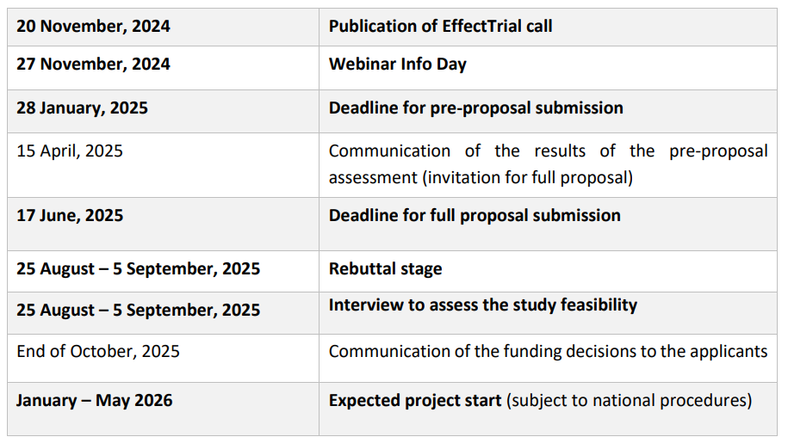
ERA4Health – Časový rámec výzvy

Slide 6
ERA4Health – Cíl výzvy
Podpořit randomizované, intervenční a pragmatické „comparative-effectiveness“ studie ve více zemích;
Umožnit nadnárodní spolupráci mezi výzkumnými týmy v oblasti klinického/veřejného zdraví, které provádějí srovnávací efektivní studie ve více zemích.

Slide 7
ERA4Health – Téma (subtémata)
Návrhy projektů by měly zahrnovat všechny 4 následující oblasti:
Být pragmatickou „comparative effectiveness trials“, navrženou jako randomizovaná intervenční studie.
Porovnávat současně schválené zdravotnické intervence mezi sebou nebo s aktuálním standardem péče.
Zohlednit zdravotnické zásahy, které mohou zahrnovat např. diagnostiku, screening, prevenci a léčbu.
Tyto zásahy musí mít vysoký význam pro veřejnost a týkat se pouze specifických onemocnění, která jsou stejně důležitá:
- Kardiovaskulární onemocnění;
- Metabolické poruchy;
- Výživa a nemoci související s životním stylem;
- Nepřenosná respirační onemocnění.
Klinické studie iniciované výzkumnými pracovníky z více zemí by se měly primárně zaměřit na alespoň jednu z uvedených témat nebo jejich kombinace.

Slide 8
ERA4Health – Vyloučené oblasti
Studie v jiných lékařských oblastech než v těch zmíněných v předchozím slidu (kardiovaskulární onemocnění, metabolické poruchy, výživa a onemocnění související s životním stylem a nepřenosná respirační onemocnění);
Zejména ty klinické studie zaměřené na vzácná onemocnění, rakovinu a/nebo infekční onemocnění jsou mimo rámec této výzvy, a to i v případě, že jsou tato onemocnění studována s jednou ze způsobilých podmínek;
Návrhy projektů zaměřené na observační studie, kohortové studie, translační/klinické schvalovací studie, vytváření rozsáhlých databází, systematické přehledy a metaanalýzy;
Základní biomedicínský výzkum;
Vytvoření nové zdravotní péče nebo léčebné metody;
Studie fáze I a fáze II;
Studie, ve kterých je účinnost léčby porovnávána s placebo (neúčinnou látkou) v náhodně vybraných skupinách pacientů;
Klinické studie prováděné za účelem přímého komerčního zisku jsou z podpory ERA4Health vyloučeny.

Slide 9
ERA4Health – Složení konsorcia
minimálně 3, maximálně 5 zemí (do tohoto počtu se nezapočítávají země spolupracovníků (tzv. collaborators). V jednom konsorciu mohou být max. 3 spolupracovníci, tj. partneři, kteří nežádají o finanční prostředky od financující organizace (MZ ČR);
partner musí být způsobilý ze strany financující organizace (MZ ČR), poskytující účelovou podporu partnerovi;
tento partner uzavře dohodu o spolupráci s dalšími dodatečnými náborovými pracovišti (tzv. recruiting sites) a přidělí jim příslušný rozpočet;
maximální počet zemí lze zvýšit na 6 nebo 7, pokud zahrnují 1, resp. 2 země, a to ČR nebo Lotyšsko;
v každém výzkumném konsorciu mohou být zastoupeny maximálně 2 financující organizace ze stejné země. V případě ČR se jedná o jednu financující organizaci, a to MZ ČR;
Každý PI může předložit pouze jeden pre-proposal jako koordinátor nebo jako partner.

Slide 10
ERA4Health – Předložení návrhu projektu
Výzva je dvoukolová:
Pre-proposal
Návrh projektu předkládá koordinátor projektového konsorcia do deadlinu stanoveného sekretariátem výzvy ERA4Health (28.1.2025, 16:00 CET) prostřednictvím elektronického systému dostupného na oficiálních stránkách ERA4Health: PT-Outline.
Následně probíhá formální kontrola způsobilosti jak na mezinárodní, tak národní úrovni;
Poté probíhá odborné hodnocení projektů mezinárodními experty;
Hodnotitelé sestaví tzv. ranking list projektů, které doporučí k postupu do 2. kola.
Full proposal
Návrh projektu předkládá koordinátor projektového konsorcia do deadlinu stanoveného sekretariátem výzvy ERA4Health (17.6.2025, 16:00 CEST).
Následně probíhá formální kontrola způsobilosti jak na mezinárodní, tak národní úrovni;
Poté probíhá odborné hodnocení projektů mezinárodními experty;
Hodnotitelé sestaví tzv. ranking list projektů, které doporučí k financování.
V případě vysoké kvality projektů a nedostatečných finančních zdrojů rozhoduje o konečném výběru projektů uskupení zástupců financujících organizací participujících ve výzvě na základě výběrových kritérií.
Widening proces
Prostřednictvím tzv. widening procesu je umožněno výzkumným týmům z podreprezentovaných zemí / EU-13 (mezi které patří i ČR), přidat se k úspěšnému konsorciu, které postoupilo do 2. kola výzvy. Podmínkou je, že výzkumný tým musí prokázat přidanou hodnotu pro projekt, ke kterému přistupuje a koordinátor takového projektu s přistoupením bude souhlasit formou vydání tzv. Letter of Intent či jiného obdobného dokumentu. V neposlední řadě příslušná financující organizace musí potvrdit disponibilní rozpočtové prostředky pro tento účel a souhlasit s procesem přistoupením k úspěšnému projektu po 1. kole výzvy.

Slide 11
ERA4Health – Mezinárodní hodnocení
Pre-proposal
1. Excellence; 2. Impact; 3. Quality and efficiency of the implementation
Full proposal
1. Excellence; 2. Impact; 3. Quality and efficiency of the implementation; 4. Competence of the research team and quality of research environment; 5. Methods and Design of the clinical trial
Konsorcium nebude financováno, pokud zadavatel neprokáže schopnost realizovat klinickou studii, a to bez ohledu na vědeckou kvalitu předloženého návrhu.
Návrh bude považován za financovatelný, pokud v každém z hodnotících kritérií získá alespoň 3 body a jeho celkové skóre dosáhne minimálně 17 bodů.

Slide 12
ERA4Health – Finanční mechanismus
ČR prostřednictvím národního poskytovatele (MZ ČR) poskytuje národní prostředky z účelové podpory na podporu českých úspěšných žadatelů ve výzvě.
Každá země participující ve výzvě poskytuje finanční prostředky na podporu svých úspěšných žadatelů na základě své přidělené alokace.
Maximální intenzita podpory dle typu subjektu a typu výzkumu viz tabulka str. 11: Podmínky pro zapojení českého uchazeče: Podminky-zapojeni-ceskeho-uchazece_Final.pdf;
Kromě rozpočtu požadovaného od příslušných financujících organizací lze na náklady na řízení (tzv. management costs) požadovat až 15 % celkového rozpočtu konsorcia. To je možné, pokud je ECRIN (nebo subjekt najatý ECRINem) vybrán jako poskytovatel služeb (tzv. service provider) pro průřezové činnosti (tzv. cross-cutting activities). Více informací je dostupných v dokumentu „Guidelines for Applicants“.
Upozornění!: Náklady požadované na zapojení ECRIN nesmí být duplicitní s náklady od národních financujících organizací.

Slide 13
ERA4Health – Partner Search Tool
Jak najít potenciální partnery?
- k vyhledávání je možné využít Partner Search Tool (PartFinder);
- využití dosavadních kontaktů v rámci jiných společných projektů;
- přímé kontaktování zástupců zemí uvedených v Annex I (ERA4Health_Call Text_EffecTrial.pdf od str. 29).
Hledání partnerů • K vyhledávání také může uchazeč využít Partner Search Tool

Slide 14
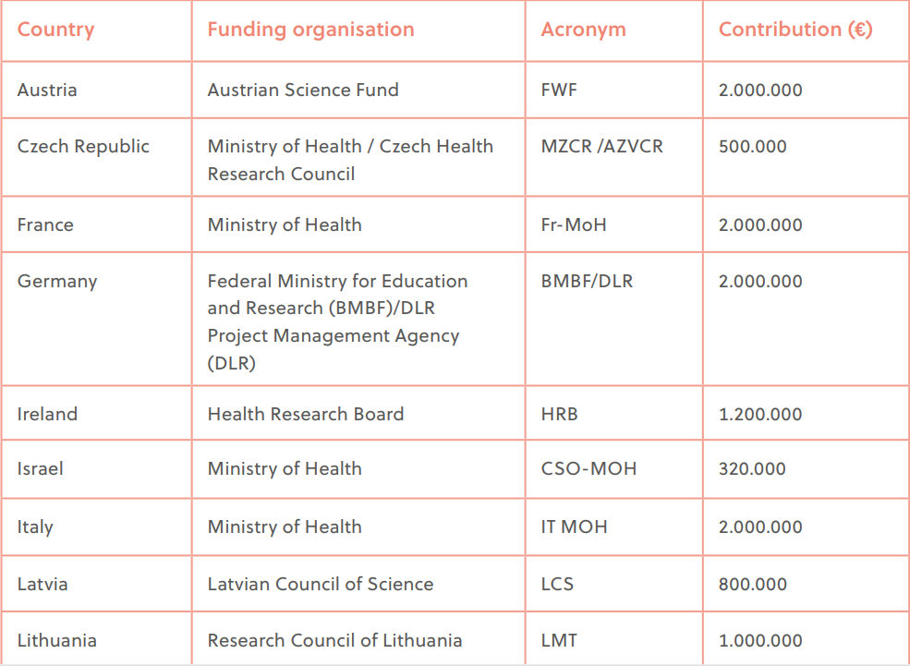
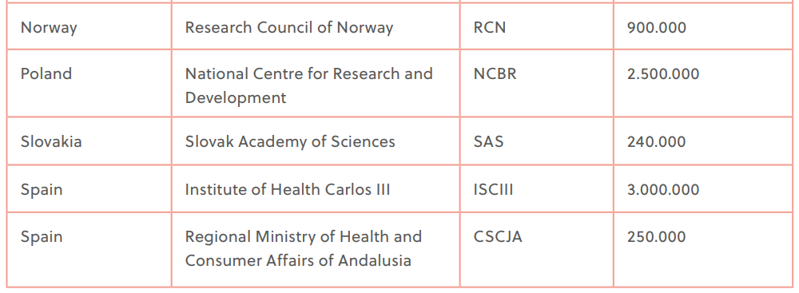
ERA4Health – Seznam partnerů a alokace
Seznam partnerů a jejich alokací naleznete také v dokumentu Podmínky pro české uchazeče (Podminky-zapojeni-ceskeho-uchazece_Final.pdf, od str. 24) nebo na oficiálních stránkách partnerství ERA4Health: EffecTrial 2025.

Slide 15
Transforming Health and
Care Systems (THCS)
Cílem partnerství THCS je podpořit přechod k udržitelnějším, odolnějším a kvalitnějším systémům zdravotní péče zaměřeným na potřeby lidí. Usiluje o propojení evropských, národních a mezinárodních zdrojů k efektivnímu řešení společných výzev zdravotní péče. Zároveň usnadňuje výměnu informací a osvědčených postupů, poskytuje spolehlivé nástroje a pokyny, a propojuje klíčové instituce.
Transforming Health and Care Systems (EK funding rate 30 %)
Vznik v roce 2022, zapojeno 64 organizací z 23 členských států/asociovaných zemí, včetně 9 regionů a 3 ne-členů EU (Švýcarsko, UK a USA). ČR se stane oficiálním partnerem po podpisu dodatku ke GA s EK, který je v přípravě.
MZ/AZV ČR se mohly zapojit do 3. společné nadnárodní výzvy, která byla vyhlášena 27.11.2024, a to díky podpisu dokumentu nahrazující podpis GA.

Slide 16
THCS
Třetí nadnárodní výzva: „Better care closer to home: Enhancing primary and community care“.Výzva 2025 – AZV ČR
Národní rozpočtová alokace na výzvu: 500 000 EUR
Maximální výše podpory na projekt: 250 000 EUR
Maximální intenzita podpory na projekt: Maximální možná intenzita podpory dle typu subjektu a typu výzkumu
Uchazeči: výzkumná organizace, podnik
Doba trvání projektu: 3 roky / 36 měsíců
Pre-proposals: 30. 1. 2025 (14:00 CET)
Full proposals: 19. 6. 2025 (14:00 CEST)

Slide 17
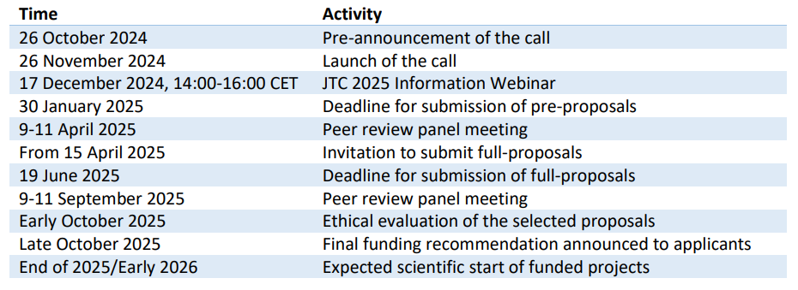
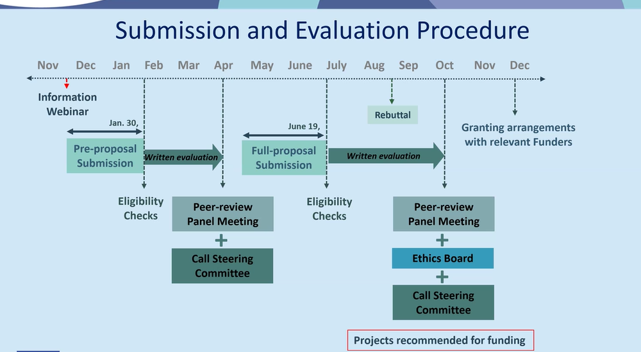
THCS – Časový rámec výzvy

Slide 18
THCS – Cíl výzvy
Financovat výzkumné a inovační projekty, které posílí:
primární a komunitní systémy zdravotní a sociální péče;
poskytnou tvůrcům politik a rozhodovacím orgánům potřebné znalosti a nástroje ve vztahu k sektoru primární a komunitní péče;
podpoří transformaci systémů zdravotní péče;
přispějí k rychlejší výměně osvědčených postupů v různých zemích a regionech.

Slide 19
THCS – Téma (subtémata)
1. Posilování primárního a komunitního systému zdravotní a sociální péče
Organizační inovace: Modely integrované péče, řízení multidisciplinárních týmů a přesun služeb ze specializované péče do primární či komunitní péče.
Provozní zlepšení: Efektivní systémy, digitální nástroje a nové finanční modely.
Inovace v oblasti lidských zdrojů: Školení, zvyšování kapacit a přerozdělení úkolů mezi zdravotnickými pracovníky.
Projekty musí zohlednit celý proces – od nápadu přes vývoj až po implementaci – a hodnotit vliv navržených řešení na ostatní části zdravotního a sociálního systému. Současně se očekává zapojení relevantních aktérů a zaměření na ekonomickou, sociální a environmentální udržitelnost.

Slide 20
THCS – Téma (subtémata)
2. Systémové přístupy k modernizaci sektoru primární a komunitní péče
Návrhy by měly poskytovat důkazy a znalosti na podporu rozhodování v oblasti primární a komunitní péče, řešící složitosti spojené se správou, politikami a infrastrukturou. Multidisciplinární a nadnárodní přístupy jsou zásadní pro vytvoření použitelných a přenositelných poznatků, které lze aplikovat napříč evropskými zdravotními systémy.

Slide 21
THCS – Vyloučené oblasti
Návrhy projektů budou odmítnuty v případě, že:
1. se převážně zaměřují na vývoj nových technologických řešení (TRL 1-3) bez jakéhokoli důrazu na integraci těchto řešení, návrh a optimalizaci organizačních procesů nebo implementaci do systémů zdravotní a sociální péče;
2. se zaměřují převážně na klinickou, preklinickou nebo biomedicínskou oblast;
3. se jedná výhradně epidemiologické studie mapující rozsah a příčinné faktory onemocnění, bez zaměření na řešení, modely nebo implementaci ve zdravotních a pečovatelských systémech;
4. se týkají výhradně sociálních služeb a nezabývají se otázkami souvisejícími se zdravotními a pečovatelskými službami;
5. neberou v úvahu přístup zahrnující celé ekosystémy;
6. Nehledí na perspektivu koncových uživatelů (podrobnosti viz Pokyny pro žadatele).

Slide 22
THCS – Složení konsorcia
v konsorciu musí být zastoupeny minimálně 3 země (do tohoto počtu se nezapočítávají země spolupracovníků, tzv. collaborators);
• partner musí být způsobilý ze strany financující organizace (MZ ČR), poskytující účelovou podporu partnerovi;
• maximální počet partnerů způsobilých pro financování je 9;
• v každém výzkumném konsorciu mohou být maximálně 2 způsobilí partneři ze stejné země.
• v každém projektovém konsorciu mohou být maximálně 2 spolupracovníci (tzv. collaborators), kteří nežádají o finanční prostředky od některé ze zúčastněných financujících organizací. Spolupracovníci se nezapočítávají do maximálního počtu partnerů.
• každý partner splňuje své národní/regionální podmínky způsobilosti;

Slide 23
THCS – Předložení návrhu projektu
Výzva je dvoukolová:
Pre-proposal
Návrh projektu předkládá koordinátor projektového konsorcia do deadlinu stanoveného sekretariátem výzvy THCS (30.1.2025, 14:00 CET), prostřednictvím elektronického systému dostupného na oficiálních stránkách THCS: THCS EPSS.
Následně probíhá formální kontrola způsobilosti jak na mezinárodní, tak národní úrovni;
Poté probíhá odborné hodnocení projektů mezinárodními experty;
Hodnotitelé sestaví tzv. ranking list projektů, které doporučí k postupu do 2. kola.
Full proposal
Návrh projektu předkládá koordinátor projektového konsorcia do deadlinu stanoveného sekretariátem výzvy THCS (19.6.2025, 14:00 CEST);
Následně probíhá formální kontrola způsobilosti jak na mezinárodní, tak národní úrovni;
Poté probíhá odborné hodnocení projektů mezinárodními experty;
Hodnotitelé sestaví tzv. ranking list projektů, které doporučí k financování.
V případě vysoké kvality projektů a nedostatečných finančních zdrojů rozhoduje o konečném výběru projektů uskupení zástupců financujících organizací participujících ve výzvě na základě výběrových kritérií.
Widening proces
Prostřednictvím tzv. widening procesu je umožněno výzkumným týmům z podreprezentovaných zemí / EU-13 (mezi které patří i ČR), přidat se k úspěšnému konsorciu, které postoupilo do 2. kola výzvy. Podmínkou je, že výzkumný tým musí prokázat přidanou hodnotu pro projekt, ke kterému přistupuje a koordinátor takového projektu s přistoupením bude souhlasit formou vydání tzv. Letter of Intent či jiného obdobného dokumentu. V neposlední řadě příslušná financující organizace musí potvrdit disponibilní rozpočtové prostředky pro tento účel a souhlasit s procesem přistoupením k úspěšnému projektu po 1. kole výzvy.

Slide 24
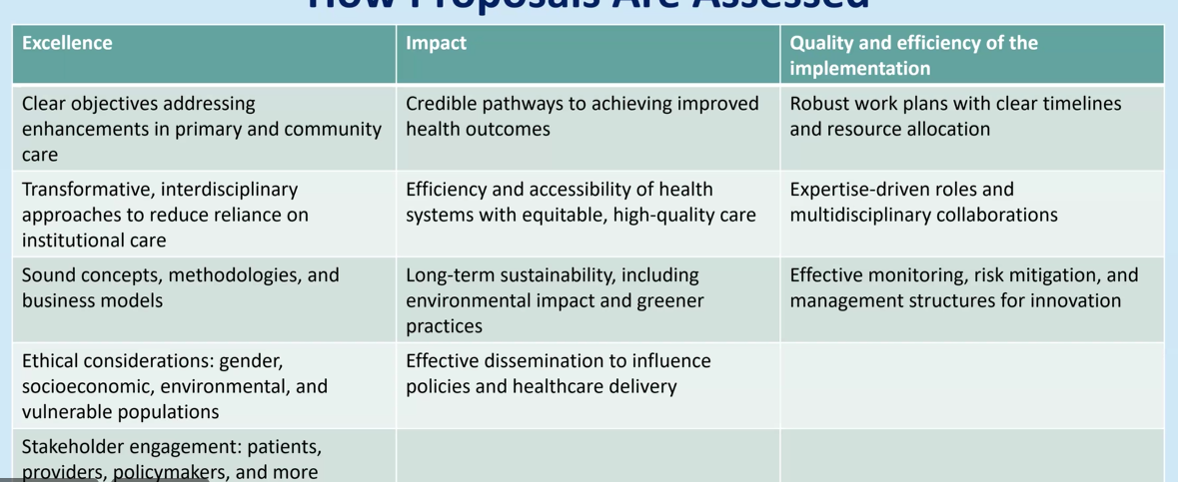
THCS – Mezinárodní hodnocení
Hodnocení (pre- a full proposals) bude provedeno na základě tří hlavních kritérií:
Excelence; 2. Dopad; 3. Implementace
Hodnocení bude provedeno jako celek pro každé kritérium, nikoli samostatně pro jednotlivá podkritéria uvedená pod každým kritériem. Podkritéria související s hlavními kritérii poskytují úroveň detailu přizpůsobenou obsahu a rozsahu předběžného a plného návrhu. Podkritéria slouží jako vodítko pro žadatele při přípravě žádosti a pro hodnotitele při hodnocení. Každý hodnotitel samostatně udělí hodnocení pro každé kritérium. Tři kritéria mají stejnou váhu. Konečné hodnocení návrhu pro každé kritérium je dohodnuto členy panelu během diskuze.
Bližší informace o jednotlivých hodnotících kritérií jsou dostupné v Call text: thcs-jtc-2025-call-text-v1.1 (2).pdf

Slide 25
THCS – Finanční mechanismus
ČR prostřednictvím národního poskytovatele (MZ ČR) poskytuje národní prostředky z účelové podpory na podporu českých úspěšných žadatelů ve výzvě.
Každá země participující ve výzvě poskytuje finanční prostředky na podporu svých úspěšných žadatelů na základě své přidělené alokace.
Maximální intenzita podpory dle typu subjektu a typu výzkumu viz tabulka str. 11: Podmínky pro zapojení českého uchazeče:Podminky-zapojeni-ceskeho-uchazece-do-THCS-Call-2025.pdf

Slide 26
THCS –
Partner Search Tool
Jak najít potenciální partnery?
- k vyhledávání je možné využít Partner Search Tool (PartFinder);
- využití dosavadních kontaktů v rámci jiných společných projektů;
- přímé kontaktování zástupců zemí uvedených v Annex I (thcs-jtc-2025-call-text-v1.1 (2).pdf; od str. 29).

Slide 27
We are a pediatric rehabilitation centre in Italy focused in a home care project for preterm newborn and epigenetics. If we are interested to collaborate please email liuvone@dongnocchi.it and fguerini@dongnocchi.it
Maugeri (Italy) we are looking for Partners to work on the management of follow up of early breast cancer patients Federico.sottotetti@icsmaugeri.it
We are also looking for partners to complete our project partnership. Our project is about transforming the current model of health and care delivery at home onto a more integrated one. We are EAP Sardenya, a primary health center from Barcelona. jorditolra@eapsardenya.cat
Looking for partnerships in the area of remote management of patients with severe cognitive and motor disabilities. I'm a senior researcher from a multicenter institute for intensive rehabilitation for neurological disease in Italy. aestraneo@dongnocchi.it
If you are interested in collaborating with Maltese researchers, please feel free to contact us at Xjenza Malta. We would be happy to assist you in connecting with relevant Maltese stakeholders. You can reach us at: eusubmissions.xjenzamalta@gov.mt
We are the AI & Data Supported Healthcare team of the Rotterdam University of Applied Sciences (Netherlands). We are very experienced in data analysis and development and application of AI algorithms for healthcare.We are specialized in the design, development and implementation of learning health systems in the allied healthcare and nursing domain. Please reach out to t.hulsen@hr.nl for collaboration. https://rdcu.be/d3TLD
SYNYO GmbH, based in Vienna, Austria. We are eager to collaborate with you. Please find key information about our expertise and experience here: https://www.synyo.com/downloads/SYNYO.pdf.
We are a research project focused on improving community care and embedding people with long-term care needs (people with intellectual disability, brain injury, mental disabilities) in their local neighborhoods. We have two potential tools we aim to further develop and implement. One tool focuses on mapping social networks to enhance the use of informal care. The other focuses on an approach where care and welfare partners collaborate more closely in the neighborhood, initiating various projects to promote peer support. We are looking for a partner interested in joining us. If you are interested, please email f.bredewold@uvh.nl.
Institute of social studies at University of Stavanger, Norway, and we are eager to collaborate. Please email if you are interested brita.gjerstad@uis.no
I am part of a pediatric tertiary hospital in Israel. We put special emphasis on continium of care of our patients. We have some innovative projects as well as ideas how to stregthen the community - liorba3@clalit.org.il
We are working on a research project aimed at long-term remote monitoring and treatment of patients with severe cognitive and motor disabilities. If you are interested in joining us, please contact aestraneo@dongnocchi.it.
We are a team of healthcare and nursing researcher at the Medical University of Graz, AUSTRIA. Our research focus is (digital) innovation, digital decision support systems, evidence-based care and implementation research. If you are interested in collaboration, please contact me: katharina.lichtenegger@medunigraz.at
I am based in Ottawa, Canada and am interested in putting together a proposal on physician- and nurse practitioner-delivered home visits to people nearing the end of life. If you are interested in partnering, please reach out: sisenberg@bruyere.org
Connect with Saint Elizabeth Health Care's research centre (Canada) - we provide health care services across many areas of the health system, including home and community care, long-term care, acute care and primary care. If you are interested in partnering, please reach out at research@sehc.com. You can also read summaries of our latest work: https://research.sehc.com/SEHCResearch/media/Research_Centre/files/Research-On-The-Run-EN.pdf
Hi, we are from the Austrian Primary Health Care Platform and we are looking for partners interested in primary care. Feel free to contact us maximilian.schwarz@goeg.at !
Hi! We are from Spain. Looking for partners. We are focusing on creating a telerehabilitation tool for chronic patients such as those who suffered stroke or multiple sclerosis. Contact us if you are interested: muvity@muvity.cat
Guy Livne from Israel governmental hospital network, we are establishing a consortium and looking for partners, please contact me guy.livne@moh.gov.il
We are the AI & Data Supported Healthcare team of the Rotterdam University of Applied Sciences (Netherlands). We are very experienced in data analysis and development and application of AI algorithms for healthcare. We are specialized in the design, development and implementation of learning health systems in the allied healthcare and nursing domain. Please reach out to t.hulsen@hr.nl for collaboration. https://rdcu.be/d3TLD
I'm from the Goshen Centre for Child Health in Israel, we are interested in various aspects of paediatric mental health and offer mental health training to community based clinicians. Please get in touch if you are interested in this. jasmin@goshen.org.il
Netherlands. We are looking for collaboration on setting up selfdiagosis and management of certain bacterial skin conditions in primary care. If you are interested you can mail f.stelma@nivel.nl. Also interested in AMR governance.
We are the Institute of Primary Care Medicine, Medical University of Vienna Austria and we would be looking for projects/partners to collaborate with in this call. We have extensive knowledge with patient involvement, participatory and qualitative research, migration, gender and health, and are a multidisciplinary team of GPs, nursing scientists, and medical anthropologists. Please don’t hesitate to contact me: silvia.wojczewski@meduniwien.ac.at and visit our website for more info: https://public-health.meduniwien.ac.at/abteilungen/abteilung-pcm/
Looking for partnerships in the area of hypertension (high blood pressure) management. We have developed an app for hypertension management, it is called Heartery. Currently, 14,5K users. Please reach out to leo@heartery.ai
Introducing our ongoing work in Canada. We aim to improve care and outcomes for patients living with chronic diseases by supporting the implementation of integrated care pathways (ICPs). Our evaluation will use COPD as a case study to explore the real-world implementation and outcomes of integrated care pathways within integrated care models in several Canadian provinces. We have three objectives: Support the successful implementation of ICPs for COPD; Optimize the impact and outcomes associated with ICPs for COPD; Create actionable strategies and guidelines for the implementation, spread, and evaluations of ICPs across other chronic diseases. If you are interested in our work, including becoming a potential partner, please contact ssibald@uwo.ca
We are a university research centre based in Italy, specialising in systemic design in the healthcare sector. For info: amina.pereno@polito.it See also our portfolio here: https://drive.google.com/file/d/1M_hmreGOQFU542puyZQpISRxNXnDNLJI/view?usp=sharing
Hi! I’m representing SHINE 2Europe, an SME in Portugal that performs applied research aimed at promoting inclusive communities. Our key areas of expertise are stakeholder engagement, social innovation, training and educational platforms, and ethical assessment. If you see any opportunity for collaboration, drop me an email at miriamcabrita@shine2.eu
I'm a researcher from Montreal. Canada looking at evaluate/implement a an application (currently LT6) that can delivered 100% remote rehabilitation for people with chronic lung diseases (and other chronic diseases). the availability of centre-based pulmonary rehabilitation is very poor in many countries and we need different models of care. We are looking for partners. if interested, feel free contact me at tania.janaudis-ferreira@mcgill.ca

Slide 28
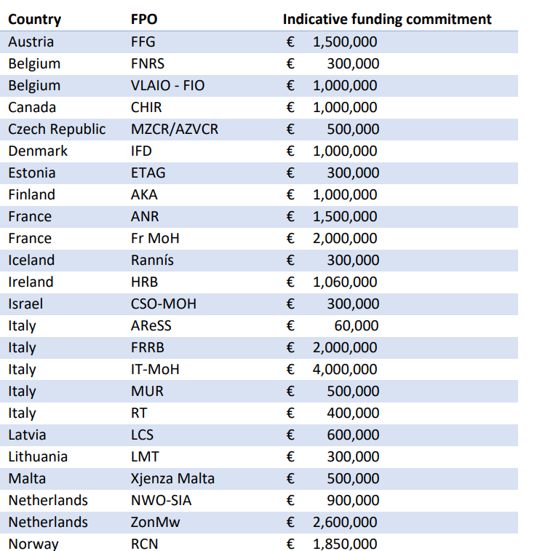
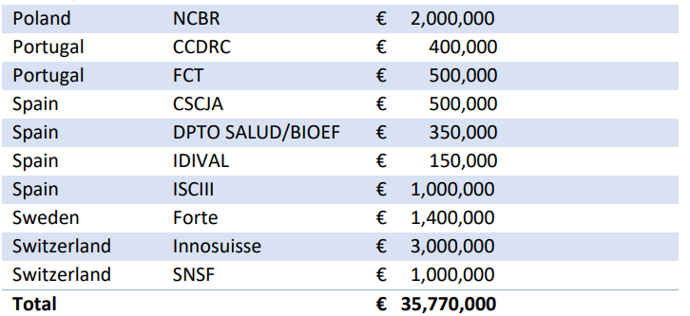
THCS – Seznam partnerů a alokace
Seznam partnerů a jejich alokací naleznete také v dokumentu Podmínky pro české uchazeče (Podminky-zapojeni-ceskeho-uchazece-do-THCS-Call-2025.pdf, od str. 23) nebo v dokumentu „Call text“ partnerství THCS:thcs-jtc-2025-call-text-v1.1 (2).pdf, Annex II, od str. 121.

Slide 29
Povinné přílohy
Povinné přílohy českého uchazeče/spoluuchazeče pro 1. fázi (tzv. pre-proposals)
Čestné prohlášení pro výzkumné organizace
Čestné prohlášení FO/Čestné prohlášení PO
Čestné prohlášení o složení konsorcia (v případě spolupráce s podnikem)
AZV ČR Application Form_Partnerství ERA4Health IICS Call 2025/AZV ČR Application Form_THCS Call 2025
vč. příp. doložení spolufinancování spolu/uchazeče
Povinné přílohy českého uchazeče/spoluuchazeče pro 2. fázi (tzv. full proposals)
Dokumenty k odborné způsobilosti dle povahy projektu
Aktualizovaná rozpočtová tabulka (AZV ČR Application Form)

Slide 30
European Rare Diseases
Research Alliance (ERDERA)
Cílem partnerství ERDERA je koordinovat a financovat nadnárodní výzkum v oblasti vzácných onemocnění. Zaměřuje se především na inovační strategie pro efektivní využití výsledků výzkumu, posílení připravenosti EU na klinické zkoušky a optimalizaci výzkumných infrastruktur a zdrojů.
European Rare Diseases Research Alliance (EK funding rate 50 %)
Navazuje na iniciativu EJP RD z předchozího rámcového programu Horizontu 2020.
Dne 19.9.2023 byl předložen návrh ERDERA k posouzení EK. V prosinci 2023 byl pozitivně hodnocen. ČR je součástí návrhu ERDERA zásluhou pana prof. Milana Macka, DrSc. MZ/AZV ČR se stalo partnerem v září roku 2024, kdy rovněž ERDERA oficiálně zahájila svoji činnost.
MZ/AZV ČR se zapojily do 1. společné nadnárodní výzvy (JTC), která byla vyhlášena 10.12.2024.

Slide 31
ERDERA
První nadnárodní výzva: „Pre-clinical therapy studies for rare diseases using small molecules and biologicals – development and validation“. VÝZVA 2025 – AZV ČR
Národní rozpočtová alokace na výzvu: 500 000 EUR
Maximální výše podpory na projekt: 250 000 EUR
Maximální intenzita podpory na projekt: Maximální možná intenzita podpory dle typu subjektu a typu výzkumu
Uchazeči: výzkumná organizace, podnik
Doba trvání projektu: 3 roky / 36 měsíců
Pre-proposals: 13. 2. 2025 (14:00 CET)
Full proposals: 9. 7. 2025 (14:00 CEST)

Slide 32
Personalised Medicine
(EP PerMed)
Vizí spolufinancovaného partnerství je zlepšit zdravotní výsledky v rámci udržitelných systémů zdravotní péče prostřednictvím výzkumu, vývoje a inovací. Klíčovou součástí je zavádění přístupů personalizované medicíny, které přinášejí prospěch pacientům, občanům i celé společnosti.
Personalised Medicine (EK funding rate 30 %)
Návrh EP PerMed pozitivně hodnocen EK (5.10.2023)
Formálně se ČR připojila k partnerství podpisem dodatku ke GA s EK v květnu 2024.
MZ/AZV ČR se zapojily do 2. společné nadnárodní výzvy (JTC), která byla vyhlášena 16.12.2024.

Slide 33
PerMed
Třetí nadnárodní výzva: „Pharmacogenomic strategies for personalised medicine approaches (PGxPM2025)“. Výzva 2025 – AZV ČR
Národní rozpočtová alokace na výzvu: 500 000 EUR
Maximální výše podpory na projekt: 250 000 EUR
Maximální intenzita podpory na projekt: Maximální možná intenzita podpory dle typu subjektu a typu výzkumu
Uchazeči: výzkumná organizace, podnik
Doba trvání projektu: 3 roky / 36 měsíců
Pre-proposals: 18. 2. 2025 (14:00 CET)
Full proposals: 17. 6. 2025 (14:00 CEST)
Mezinárodní webinář: 9.1.2025 (13:00 – 14:30) EP PerMed JTC2025 Information Day - European Partnership for Personalised Medicine - EP PerMed

Slide 34
Plánované webináře k výzvě PerMed a ERDERA
Začátek ledna 2025! Přesný termín bude včas upřesněn na webových stránkách AZV ČR v aktualitách: AZV ČR – Agentura pro zdravotnický výzkum České republiky

Slide 35
Otázky a odpovědi?

Slide 36
Application Form – povinná příloha
Praktické představení vyplnění formuláře: Ing. Iva Škach Vrbíková

